Slide 1

Arrays
05
I.E.S. Plaiaundi (Dpto. de Informática – J.M.S.)
C.F.G.S. Desarrollo de Aplicaciones Web / Multiplataforma
Curso Académico 2021 / 2022

Slide 2
1.- ¿Qué es un array?
Un array es un medio de guardar un conjunto de objetos de la misma clase.
Se accede a cada elemento individual del array mediante un número entero denominado índice.
«0» es el índice del primer elemento y «n-1» es el índice del último elemento, siendo «n», la dimensión del array
El tamaño de los arrays se declara y no puede cambiar en tiempo de ejecución.
IES Plaiaundi - Dpto. de Informática (J.M.S.O.)
C.F.G.S. Desarrollo de Aplicaciones Web / Multiplataforma
2
Módulo: Programación
Curso académico: 2021 / 2022

Slide 3
1.- ¿Qué es un array?
Pasos que debemos dar para usar un array:
Declarar el array
Crear el array
Inicializar los elementos del array
Utilizar el array
IES Plaiaundi - Dpto. de Informática (J.M.S.O.)
C.F.G.S. Desarrollo de Aplicaciones Web / Multiplataforma
3
Módulo: Programación
Curso académico: 2021 / 2022

Slide 4
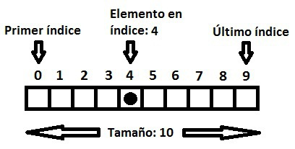
1.- ¿Qué es un array?
IES Plaiaundi - Dpto. de Informática (J.M.S.O.)
C.F.G.S. Desarrollo de Aplicaciones Web / Multiplataforma
4
Módulo: Programación
Curso académico: 2021 / 2022

Slide 5

2.- Declaración de un array.
Para declarar un array usaremos:
tipoDato[] nombreArray;
Para declarar un array de enteros utilizaremos:
int[] numeros;
IES Plaiaundi - Dpto. de Informática (J.M.S.O.)
C.F.G.S. Desarrollo de Aplicaciones Web / Multiplataforma
5
Módulo: Programación
Curso académico: 2021 / 2022

Slide 6
3.- Crear un Array
numeros
0
1
2
3
Para crear un array de 4 números enteros escribiremos:
numeros = new int[4];
La declaración y creación del array se puede hacer:
int[] numeros = new int[4];
IES Plaiaundi - Dpto. de Informática (J.M.S.O.)
C.F.G.S. Desarrollo de Aplicaciones Web / Multiplataforma
6
Módulo: Programación
Curso académico: 2021 / 2022

Slide 7
4.- Inicializar elementos del Array
int[] numeros = new int[4];
numeros
[0]
[1]
[2]
[3]
numeros[0] =
numeros[1] =
numeros[2] =
numeros[3] =
15;
15
8;
8
-1;
-1
3;
3
IES Plaiaundi - Dpto. de Informática (J.M.S.O.)
C.F.G.S. Desarrollo de Aplicaciones Web / Multiplataforma
7
Módulo: Programación
Curso académico: 2021 / 2022

Slide 8
4.- Inicializar elementos del Array
Los arrays se pueden declarar, crear e inicializar en una misma línea:
int[] numeros = {15, 8, -1, 3};
15
8
-1
3
IES Plaiaundi - Dpto. de Informática (J.M.S.O.)
C.F.G.S. Desarrollo de Aplicaciones Web / Multiplataforma
8
Módulo: Programación
Curso académico: 2021 / 2022

Slide 9
4.1.- Conocer número de elementos del array.
>> Método length para arrays.
int[] numeros = new int[30];
numeros.length;
No lleva paréntesis
Nos devuelve el número de elementos que tiene el array
IES Plaiaundi - Dpto. de Informática (J.M.S.O.)
C.F.G.S. Desarrollo de Aplicaciones Web / Multiplataforma
9
Módulo: Programación
Curso académico: 2021 / 2022

Slide 10
5.- Introducción de los elementos del array.
Introducir los valores de un array de 10 números enteros por teclado
for(i = 0; i < 10; i++)
{
System.out.println(“valor pos ”+i);
numeros[i] = sc.nextInt();
}
IES Plaiaundi - Dpto. de Informática (J.M.S.O.)
C.F.G.S. Desarrollo de Aplicaciones Web / Multiplataforma
10
Módulo: Programación
Curso académico: 2021 / 2022

Slide 11
6.- Ejemplo.
Programa que nos permite introducir por teclado un array de 10 enteros y posteriormente nos muestra la suma de sus valores.
15 | 2 | 6 | 18 | 6 | 3 | 10 | -5 | 42 | -9
Suma de los valores >> 88
IES Plaiaundi - Dpto. de Informática (J.M.S.O.)
C.F.G.S. Desarrollo de Aplicaciones Web / Multiplataforma
11
Módulo: Programación
Curso académico: 2021 / 2022

Slide 12
6.- Ejemplo.
public static void main(String[] args){
Scanner teclado = new Scanner(System.in);
int suma = 0, i;
int[] numeros = new int[10];
for (i = 0; i < 10; i++)
{
System.out.println(“Introduce nº ”);
numeros[i] = teclado.nextInt();
}
for (i = 0; i < 10; i++)
suma = suma + numeros[i];
System.out.println(“Suma valores ”+suma);
}
IES Plaiaundi - Dpto. de Informática (J.M.S.O.)
C.F.G.S. Desarrollo de Aplicaciones Web / Multiplataforma
12
Módulo: Programación
Curso académico: 2021 / 2022

Slide 13


Realizar un programa en Java, que lea por teclado 10 números enteros y los guarde en un array. A continuación calculará y mostrará la media de los valores positivos y la de los valores negativos.
un número y comprobará si este número está o no en el array, este último
proceso se repetirá mientras el usuario lo desee
Realizar un programa en Java, que lea por teclado 10 números enteros y los guarde en un array. A continuación comprobará si en el array hemos introducido números repetidos o no.
Realizar un programa en Java, que lea por teclado 10 números enteros y los guarde en un array. A continuación nos pedirá que introduzcamos
IES Plaiaundi - Dpto. de Informática (J.M.S.O.)
C.F.G.S. Desarrollo de Aplicaciones Web / Multiplataforma
13
Módulo: Programación
Curso académico: 2021 / 2022

Slide 14
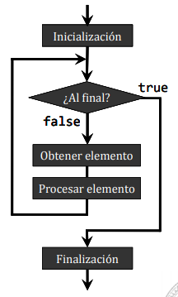
7.- Recorrer un array.
Esquema del recorrido de un array
Inicialización
Mientras no lleguemos al final
Obtener el siguiente elemento
Procesar el elemento
Finalización
IES Plaiaundi - Dpto. de Informática (J.M.S.O.)
C.F.G.S. Desarrollo de Aplicaciones Web / Multiplataforma
14
Módulo: Programación
Curso académico: 2021 / 2022

Slide 15
7.- Recorrer un array.
Para recorrer un array nos podemos encontrar con:
Todas las posiciones están ocupadas
Recorrer el array desde la primera posición hasta la ultima (Visto en el ejemplo anterior)
Posiciones libres al final del array:
Tamaño del array > nºde elementos almacenados
Utilización de centinela
Con contador de elementos
IES Plaiaundi - Dpto. de Informática (J.M.S.O.)
C.F.G.S. Desarrollo de Aplicaciones Web / Multiplataforma
15
Módulo: Programación
Curso académico: 2021 / 2022

Slide 16
7.- Recorrer un array.
Recorrido de arrays no completos – con centinela:
No todas las posiciones del array están ocupadas, tenemos un valor centinela a continuación del último valor introducido
15 | 2 | 6 | 18 | C
Ocupa una posición en el array
Recorrer el array hasta encontrar el valor centinela
IES Plaiaundi - Dpto. de Informática (J.M.S.O.)
C.F.G.S. Desarrollo de Aplicaciones Web / Multiplataforma
16
Módulo: Programación
Curso académico: 2021 / 2022

Slide 17
7.- Recorrer un array.
public static void main(String[] args){
Scanner teclado = new Scanner(System.in);
int suma = 0, i;
int[] numeros = new int[10];
//999 es el valor centinela del array
numeros[0] = 20;
numeros[1] = 18;
numeros[2] = 3;
numeros[3] = 4;
numeros[4] = 999;
//Veamos el recorrido. . .
IES Plaiaundi - Dpto. de Informática (J.M.S.O.)
C.F.G.S. Desarrollo de Aplicaciones Web / Multiplataforma
17
Módulo: Programación
Curso académico: 2021 / 2022

Slide 18
7.- Recorrer un array.
Usando un ciclo «while»
i = 0;
int elemento = numero[i];
while (elemento != 999) {
//Procesar el elemento…
i++;
elemento = numero[i];
}
}
IES Plaiaundi - Dpto. de Informática (J.M.S.O.)
C.F.G.S. Desarrollo de Aplicaciones Web / Multiplataforma
18
Módulo: Programación
Curso académico: 2021 / 2022

Slide 19
7.- Recorrer un array.
Usando un ciclo «do . . . while»
i = 0;
int elemento;
do {
elemento = numero[i];
if (elemento != 999) {
//Procesar el elemento
i++;
}
}while (elemento != 999)}
}
IES Plaiaundi - Dpto. de Informática (J.M.S.O.)
C.F.G.S. Desarrollo de Aplicaciones Web / Multiplataforma
19
Módulo: Programación
Curso académico: 2021 / 2022

Slide 20
7.- Recorrer un array.
Recorrido de arrays no completos – con contador:
No todas las posiciones del array están ocupadas, tenemos un contador que nos indica el número de elementos que tenemos en el array. El Array y el contador deberán estar relacionados
15 | 2 | 6 | 18
Contador
4
IES Plaiaundi - Dpto. de Informática (J.M.S.O.)
C.F.G.S. Desarrollo de Aplicaciones Web / Multiplataforma
20
Módulo: Programación
Curso académico: 2021 / 2022

Slide 21
public static void main(String[] args){
Scanner teclado = new Scanner(System.in);
int suma = 0, i, contador, elemento;
int[] numeros = new int[10];
//contador indica nº elementos del array
numeros[0] = 20;
numeros[1] = 18;
numeros[2] = 3;
numeros[3] = 4;
contador = 4;
for (int i = 0; i < contador; i++) {
elemento = numero[i];
//Procesar el elemento
}
}
IES Plaiaundi - Dpto. de Informática (J.M.S.O.)
C.F.G.S. Desarrollo de Aplicaciones Web / Multiplataforma
21
Módulo: Programación
Curso académico: 2021 / 2022

Slide 22
8.- Arrays de String.
Declaración de un array de nombres de personas
String[] nombres = new String[4];
Asignación de un valor a una posición concreta
nombres[2] = “Jesús Ruiz”;
IES Plaiaundi - Dpto. de Informática (J.M.S.O.)
C.F.G.S. Desarrollo de Aplicaciones Web / Multiplataforma
22
Módulo: Programación
Curso académico: 2021 / 2022

Slide 23
8.- Arrays de String.
Declaración e inicialización
String[] nombres = {“Javier Conde”,
“Ainhoa Etxeberria”,
“Jesús Ruiz”,
“Salva Izquierdo”};
IES Plaiaundi - Dpto. de Informática (J.M.S.O.)
C.F.G.S. Desarrollo de Aplicaciones Web / Multiplataforma
23
Módulo: Programación
Curso académico: 2021 / 2022

Slide 24
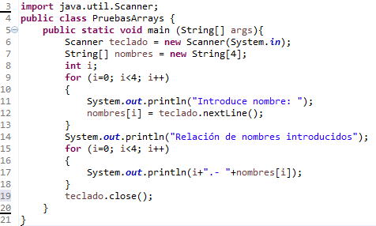
IES Plaiaundi - Dpto. de Informática (J.M.S.O.)
C.F.G.S. Desarrollo de Aplicaciones Web / Multiplataforma
24
Módulo: Programación
Curso académico: 2021 / 2022

Slide 25
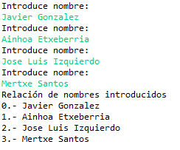
8.- Arrays de String.
Resultado obtenido del programa anterior
IES Plaiaundi - Dpto. de Informática (J.M.S.O.)
C.F.G.S. Desarrollo de Aplicaciones Web / Multiplataforma
25
Módulo: Programación
Curso académico: 2021 / 2022

Slide 26
9.- Arrays Multidimensionales.
En Java es posible crear arrays con más de una dimensión, pasando de la idea de lista, vector o matriz de una sola fila a la idea de matriz de m x n elementos, estructuras tridimensionales, tetradimensionales, etc. La sintaxis será:
Tipo_variable[][]…[] nombreArray = new
Tipo_variable[dimensión1][dimensión2]
…… [dimensiónN];
IES Plaiaundi - Dpto. de Informática (J.M.S.O.)
C.F.G.S. Desarrollo de Aplicaciones Web / Multiplataforma
26
Módulo: Programación
Curso académico: 2021 / 2022

Slide 27
9.- Arrays Multidimensionales.
Alternativamente, también podemos utilizar esta forma de realizar la declaración:
Tipo_variable[][]…[] nombreArray;
nombreArray = new
Tipo_variable[dimensión1]
[dimensión2] …… [dimensiónN];
IES Plaiaundi - Dpto. de Informática (J.M.S.O.)
C.F.G.S. Desarrollo de Aplicaciones Web / Multiplataforma
27
Módulo: Programación
Curso académico: 2021 / 2022

Slide 28
9.- Arrays Multidimensionales.
Ejemplo de declaración de un array de enteros de 4 x 3
int[][] notas = new int[4][3];
[0][0]
[2][1]
[3][2]
IES Plaiaundi - Dpto. de Informática (J.M.S.O.)
C.F.G.S. Desarrollo de Aplicaciones Web / Multiplataforma
28
Módulo: Programación
Curso académico: 2021 / 2022

Slide 29
9.- Arrays Multidimensionales.
Ejemplo de declaración de un array de enteros de 4 x 3, e inicialización de sus valores
int[][] notas = {{15, 8, 23},{24, 15, 6},
{13, 15, 7},{5, 26, 91}};
15 | 8 | 23
24 | 15 | 6
13 | 15 | 7
5 | 26 | 91
Obtenemos la tabla que se muestra
IES Plaiaundi - Dpto. de Informática (J.M.S.O.)
C.F.G.S. Desarrollo de Aplicaciones Web / Multiplataforma
29
Módulo: Programación
Curso académico: 2021 / 2022

Slide 30
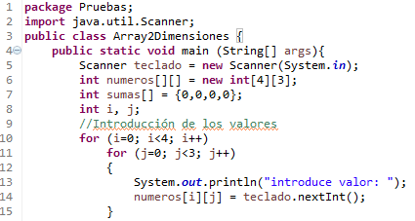
IES Plaiaundi - Dpto. de Informática (J.M.S.O.)
C.F.G.S. Desarrollo de Aplicaciones Web / Multiplataforma
30
Módulo: Programación
Curso académico: 2021 / 2022

Slide 31
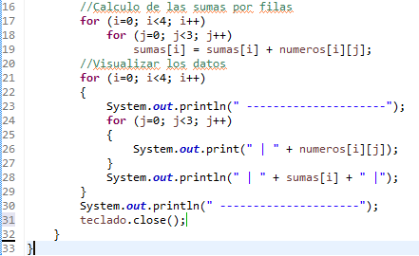
IES Plaiaundi - Dpto. de Informática (J.M.S.O.)
C.F.G.S. Desarrollo de Aplicaciones Web / Multiplataforma
31
Módulo: Programación
Curso académico: 2021 / 2022

Slide 32
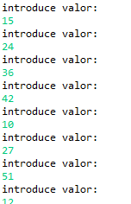
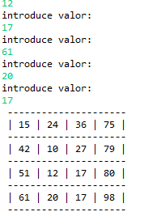
IES Plaiaundi - Dpto. de Informática (J.M.S.O.)
C.F.G.S. Desarrollo de Aplicaciones Web / Multiplataforma
32
Módulo: Programación
Curso académico: 2021 / 2022

Slide 33
Realizar un programa en Java, que lea por teclado un array de 5 filas y 10 columnas, posteriormente, obtendrá un nuevo array con el mayor y el menor de cada fila del array inicial.
Realizar un programa en Java, que lea por teclado dos arrays, uno de 4 filas y 5 columnas y el segundo de 5 filas y 3 columnas, posteriormente se deberá mostrar el producto de ambos arrays. Recuerda el método para multiplicar matrices.
Realizar un programa en Java, que lea por teclado dos arrays de 4 filas y 7 columnas, poste-riormente obtendrá la suma de los dos arrays
IES Plaiaundi - Dpto. de Informática (J.M.S.O.)
C.F.G.S. Desarrollo de Aplicaciones Web / Multiplataforma
33
Módulo: Programación
Curso académico: 2021 / 2022

Slide 34
10.- Arrays irregulares.
En realidad una matriz en Java es un array de arrays
M
Referencia
Array
Referencia
Referencia
Referencia
Array | 1 | 2 | 3
M[0]
M[0][0]
M[0][1]
M[0][2]
M[1]
Array | 7 | 8 | 6
M[2]
M[1][0]
M[1][1]
M[1][2]
Array | 4 | 6 | 8
M[2][0]
M[2][1]
M[2][2]
Gráficamente podemos representar:
IES Plaiaundi - Dpto. de Informática (J.M.S.O.)
C.F.G.S. Desarrollo de Aplicaciones Web / Multiplataforma
34
Módulo: Programación
Curso académico: 2021 / 2022

Slide 35
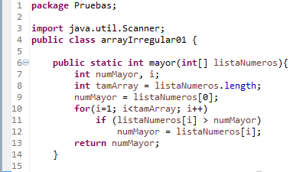
10.- Arrays irregulares.
IES Plaiaundi - Dpto. de Informática (J.M.S.O.)
C.F.G.S. Desarrollo de Aplicaciones Web / Multiplataforma
35
Módulo: Programación
Curso académico: 2021 / 2022

Slide 36
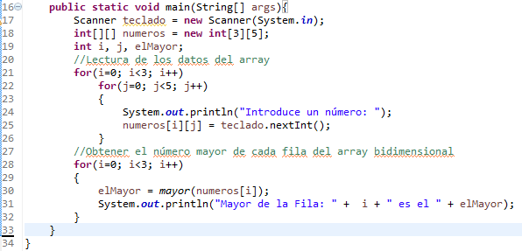
IES Plaiaundi - Dpto. de Informática (J.M.S.O.)
C.F.G.S. Desarrollo de Aplicaciones Web / Multiplataforma
36
Módulo: Programación
Curso académico: 2021 / 2022

Slide 37
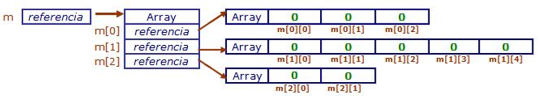
10.- Arrays irregulares.
En Java podemos crear arrays irregulares en los que el número de elementos de cada fila es variable. Solo es obligatorio indicar el número de filas
IES Plaiaundi - Dpto. de Informática (J.M.S.O.)
C.F.G.S. Desarrollo de Aplicaciones Web / Multiplataforma
37
Módulo: Programación
Curso académico: 2021 / 2022

Slide 38
10.- Arrays irregulares.
int[][] numeros = new int[3][0];
Crea una matriz números de 3 filas
A cada fila la podemos asignar un número distinto de columnas
numeros[0] = new int[3];
numeros[1] = new int[5];
numeros[2] = new int[2];
IES Plaiaundi - Dpto. de Informática (J.M.S.O.)
C.F.G.S. Desarrollo de Aplicaciones Web / Multiplataforma
38
Módulo: Programación
Curso académico: 2021 / 2022

Slide 39
10.- Arrays irregulares.
int[][] numeros = {{15, 5, 6, 10},
{1, 15},
{5, 1, 16, 2, 20},
{17, 2, 16}};
numeros
15
5
6
10
1
15
5
1
16
2
20
17
2
16
IES Plaiaundi - Dpto. de Informática (J.M.S.O.)
C.F.G.S. Desarrollo de Aplicaciones Web / Multiplataforma
39
Módulo: Programación
Curso académico: 2021 / 2022

Slide 40
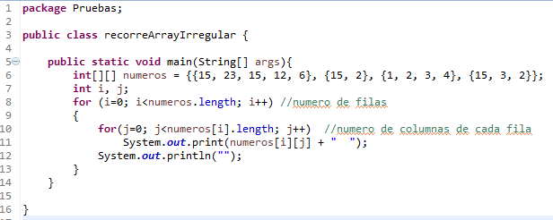
Recorrido de un array irregular
IES Plaiaundi - Dpto. de Informática (J.M.S.O.)
C.F.G.S. Desarrollo de Aplicaciones Web / Multiplataforma
40
Módulo: Programación
Curso académico: 2021 / 2022

Slide 41
IES Plaiaundi - Dpto. de Informática (J.M.S.O.)
C.F.G.S. Desarrollo de Aplicaciones Web / Multiplataforma
41
Módulo: Programación
Curso académico: 2021 / 2022

Slide 42
IES Plaiaundi - Dpto. de Informática (J.M.S.O.)
C.F.G.S. Desarrollo de Aplicaciones Web / Multiplataforma
42
Módulo: Programación
Curso académico: 2021 / 2022

Slide 43
IES Plaiaundi - Dpto. de Informática (J.M.S.O.)
C.F.G.S. Desarrollo de Aplicaciones Web / Multiplataforma
43
Módulo: Programación
Curso académico: 2021 / 2022

